Slide 1
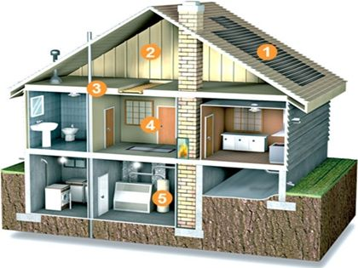
θέμα: «Περιγράφω το σπίτι μου».
Τάξεις: Γ1' – 2018-19

Slide 2
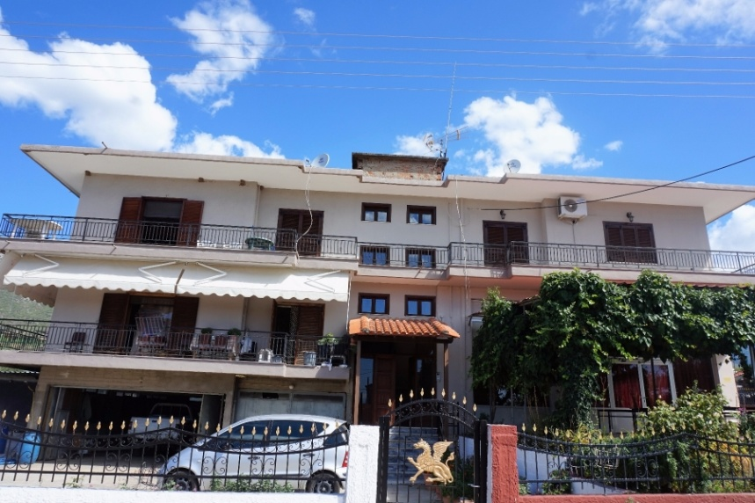
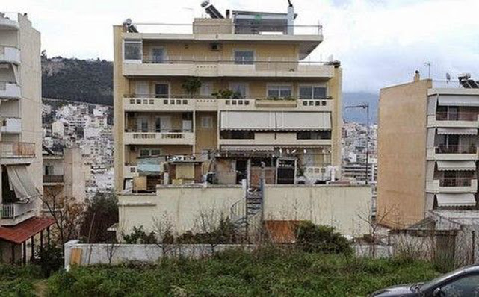
ΣΧΕΔΙΑΓΡΑΜΜΑ ΠΡΟΛΟΓΟΣ
Πού βρίσκεται το σπίτι μου;
Είναι παλιό ή καινούριο;
Πόσους ορόφους έχει;

Slide 3
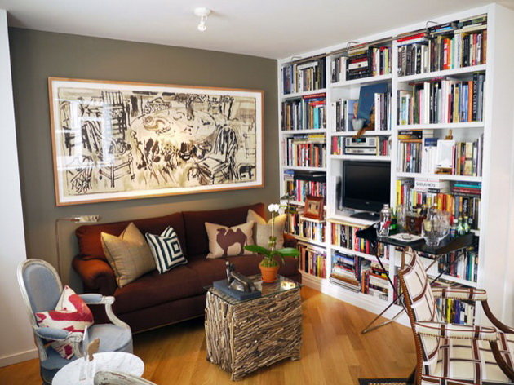
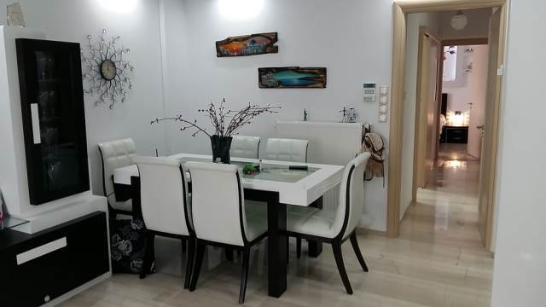
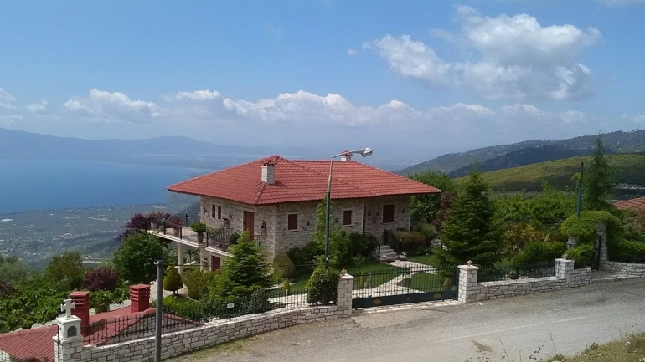
ΚΥΡΙΟ ΘΕΜΑ
Περιγράφω τον εσωτερικό χώρο.
Πόσα δωμάτια έχει;
Πώς είναι διακοσμημένο;
Λέω λίγα πράγματα για τον εξωτερικό του χώρο.
Έχει αυλή ή όχι;

Slide 4
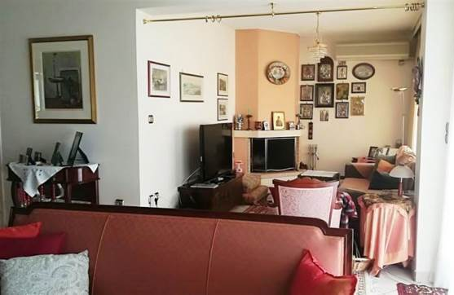
ΕΠΙΛΟΓΟΣ
Πώς νιώθω για το σπίτι μου;
Συναισθήματα.

Slide 5
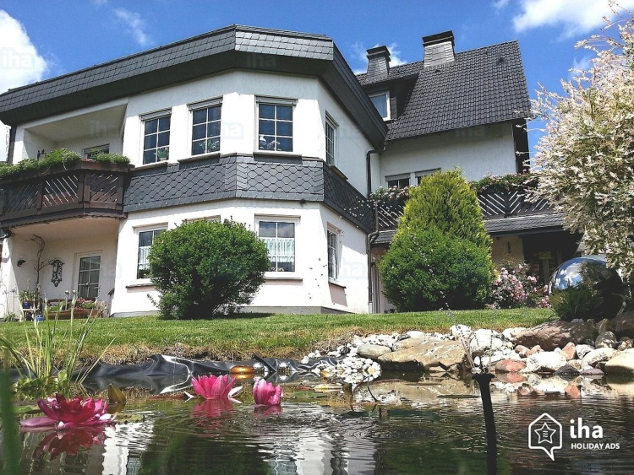
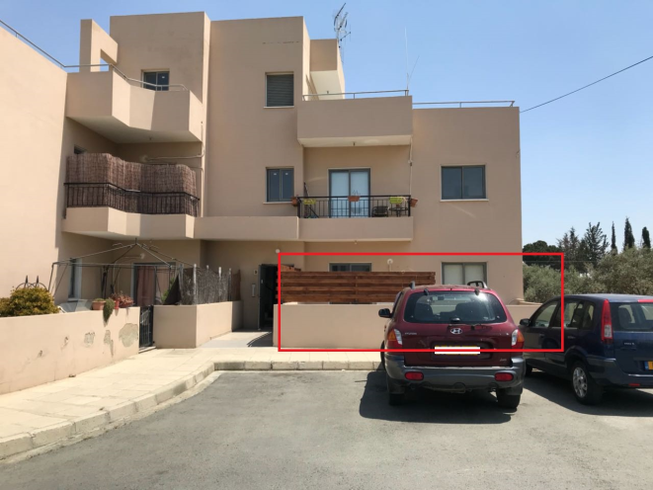
ΛΕΞΙΛΟΓΙΟ ΠΡΟΛΟΓΟΥ
ήσυχη γειτονιά,
κέντρο πόλης, μικρό χωριό,
μεγάλη πολυκατοικία,
μονώροφο, διώροφο,
πολυώροφο, παλιά μονοκατοικία.

Slide 6
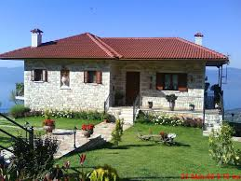
ΛΕΞΙΛΟΓΙΟ ΚΥΡΙΟΥ ΘΕΜΑΤΟΣ
Εξωτερικός χώρος,
μεγάλος κήπος,
μπαλκόνια, γλάστρες λουλούδια,
μεγάλο μπαλκόνι,
ευρύχωρα δωμάτια, κουζίνα,
άνετα υπνοδωμάτια,
πίνακες, επίπλωση, αντίκες,
ξύλινο πάτωμα,
τζάκι, ισόγειο, πρώτος όροφος, αποθηκούλα, μαρμάρινη σκάλα

Slide 7
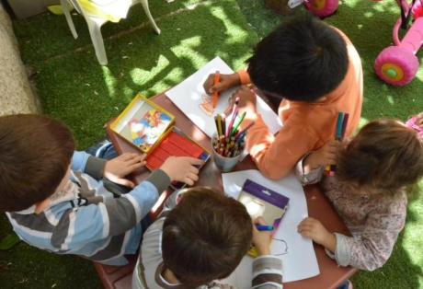
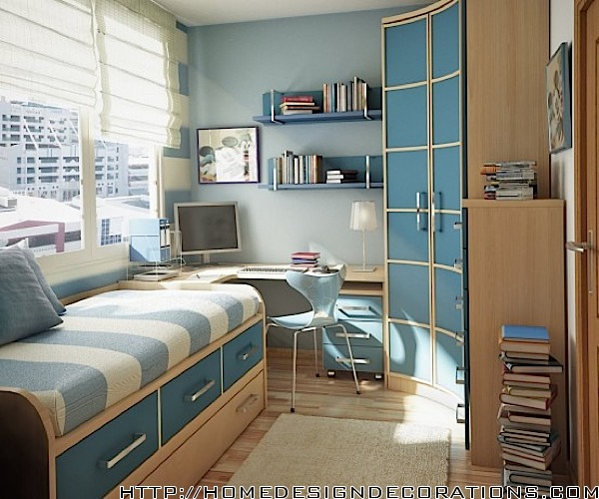
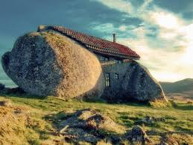
ΛΕΞΙΛΟΓΙΟ ΕΠΙΛΟΓΟΥ
δεν το αλλάζω,
ζεστή φωλιά,
ανεκτίμητο,
γεμάτο αγάπη,
καταφύγιο για μένα...

Slide 8
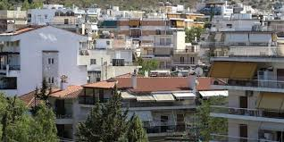
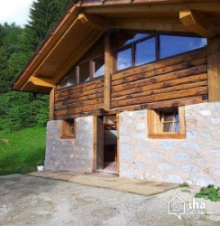
ΠΕΡΙΓΡΑΦΩ ΤΟ ΣΠΙΤΙ ΜΟΥ
ΕΚΘΕΣΗ - ΠΑΡΑΔΕΙΓΜΑ
Το σπίτι μου βρίσκεται σε μια όμορφη γειτονιά. Είναι ένα καινούριο μονώροφο σπίτι χτισμένο στην όχθη ενός μικρού ποταμού.
Αυτό που το κάνει αμέσως να ξεχωρίζει από όλα τα υπόλοιπα σπίτια της γειτονιάς δεν είναι ούτε το μέγεθος του ούτε η πολυτέλειά του, αλλά το χρώμα του. Είναι ένα μικρό και απλό σπιτάκι στο χρώμα της μαργαρίτας. Όπως αυτές που βρίσκονται στον μικρό μας κήπο.
Το σπίτι μου αποτελείται από μια ευρύχωρη κουζίνα που είναι ενωμένη με το καθιστικό και μια σαλοτραπεζαρία στο ισόγειο. Στον πρώτο όροφο βρίσκονται τα υπνοδωμάτιά μας. Είναι τέσσερα. Είναι διακοσμημένο με απέριττα έπιπλα και όμορφους πίνακες με ζωηρά χρώματα σους τοίχους.
Πίσω έχουμε μια μικρή αυλή γεμάτη λουλούδια. Τα βράδια του καλοκαιριού μας αρέσει πολύ να καθόμαστε εκεί με τους φίλους μας και να βλέπουμε τα αστέρια.
Το λατρεύω το σπιτάκι μου. Είναι η φωλίτσα της οικογένειάς μου, το κρησφύγετό μας γεμάτο αγάπη και ζεστασιά. Για μένα είναι το πιο όμορφο σπίτι στον κόσμο!

